Slide 1
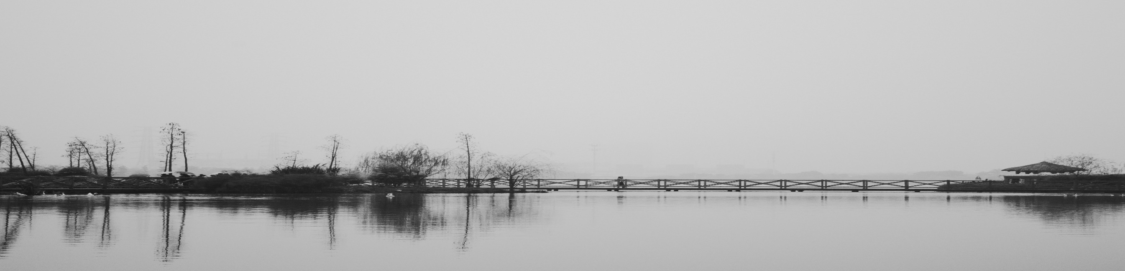
计算机图形学
期末项目
小组成员
16340083 黄钦胜 16340084 黄术权
16340085 黄树凯 16340086 黄远韬

Slide 2
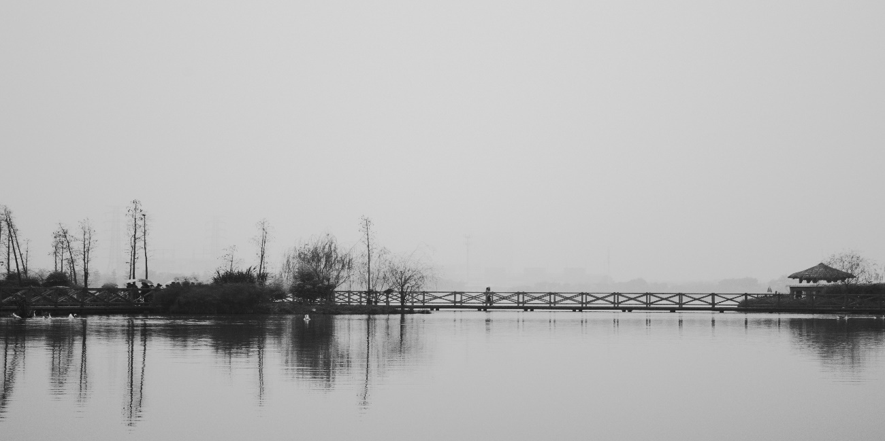
CONTENTS
/01/ 项目目标
/02/ 具体实现
/03/ 成果展示

Slide 3
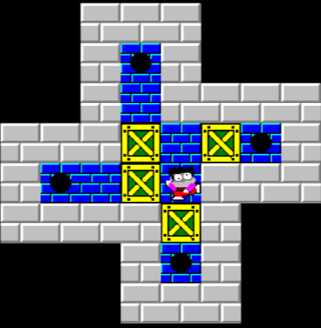
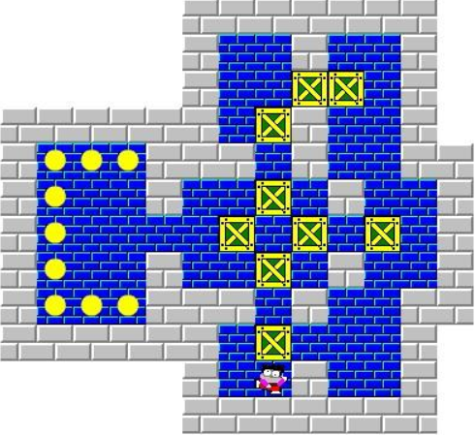
项目目标
传统（2D）的推箱子游戏
经典的推箱子是一个来自日本的古老游戏，目的是在训练你的逻辑思考能力。在一个狭小的仓库中，要求把木箱放到指定的位置，稍不小心就会出现箱子无法移动或者通道被堵住的情况，所以需要巧妙的利用有限的空间和通道，合理安排移动的次序和位置，才能顺利的完成任务

Slide 4
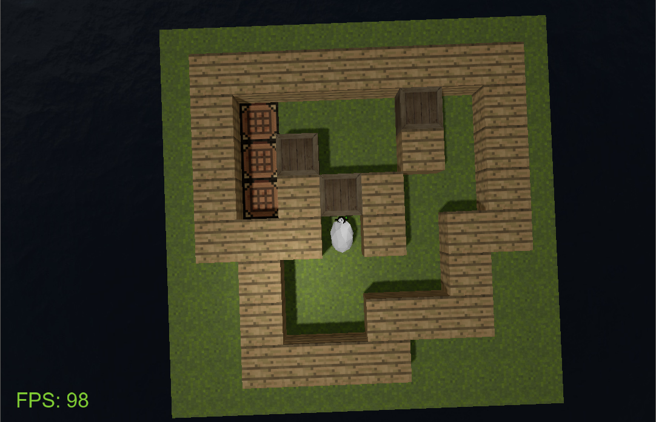
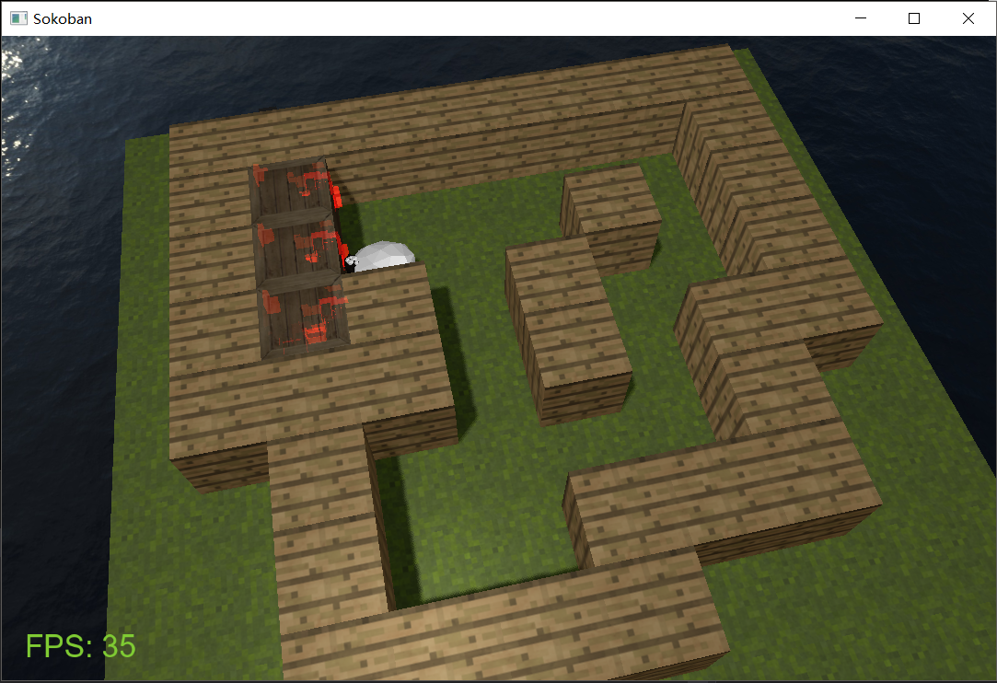
项目目标
改进版推箱子游戏
- 以第三人称视角进行游戏，可以调整视角和摄像机位置
- 加入天空盒、水面、草地等环境元素，模拟野外场景，使游戏更加美观
- 使用wsad和鼠标切换视角，用方向键移动，游戏更加真实

Slide 5
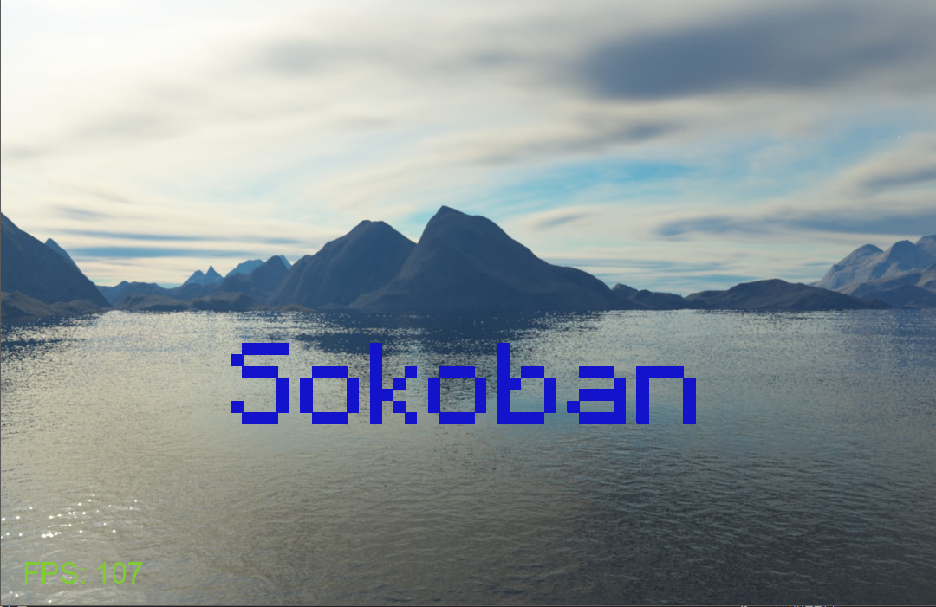
具体实现
基本功能
视角及其切换
第三人称视角
视角移动
光照模型
纹理
使用贴图模拟树木、草地、木箱等的纹理
阴影
模拟光照产生的阴影，使得场景更为逼真
模型导入
导入绵羊模型作为主角，游戏更加有趣

Slide 6
具体实现
附加功能
天空盒
爆炸效果
粒子系统
通过关卡后模拟燃烧，爆炸
文字提示，显示 FPS
光照模型的优化，加入伽马校正
障碍物UI的优化
用树木、草丛等代替箱子形象
不同的角色形象
随机选定本次的角色形象

Slide 7
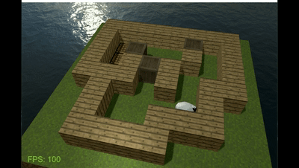
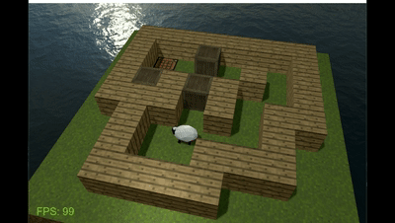
成果展示
进行游戏

Slide 8
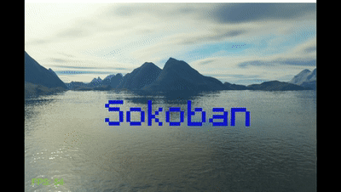
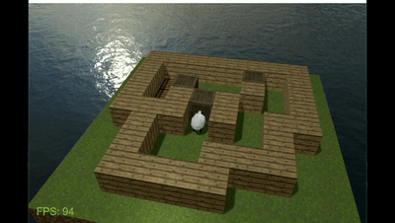
成果展示
视角移动

Slide 9
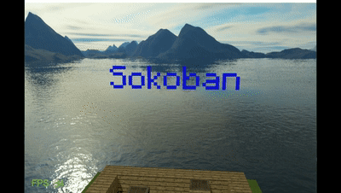
成果展示
天空盒

Slide 10
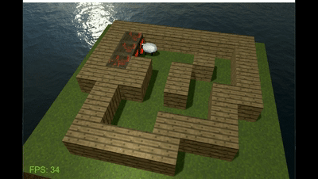
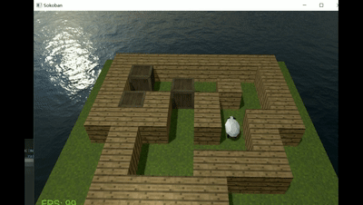
成果展示
爆炸和粒子效果

Slide 11
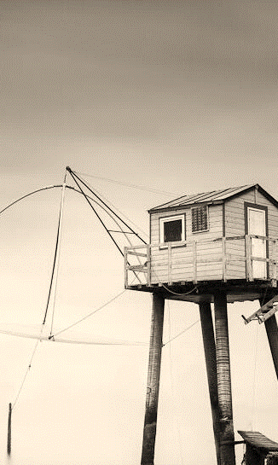
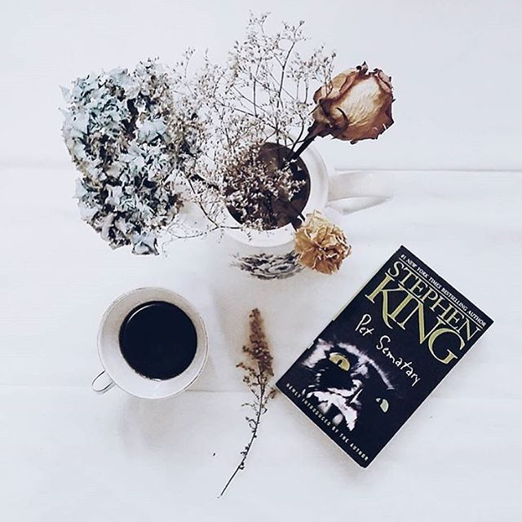
THANK
YOU

